Slide 1
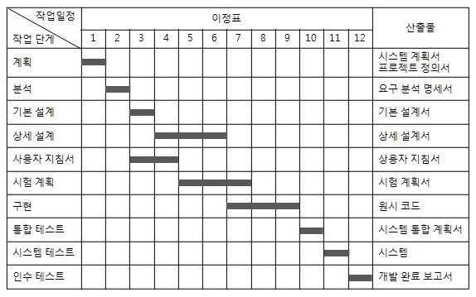

SEMIPROJECT

Slide 2
SEMIPROJECT 진행중 느낀점
충분히 고민하라
새로운 기능 사용 - 그 기능에 대해 숙지하고 분석
검색하고 응용하는 과정에서 문제를 해결하는 감각이 생긴다.
실전 현장에서도 이런 문제는 발생할 것이다.( 높은 난이도)
나는 해결 방법 중 하나를 제시해주는 역할을 할 것이다.
충분히 고민하고 여러 방법들로 구현해 보는 과정에서 스스로 성장할 것이다.

Slide 3
semiproject ppt구성
개발환경
  OS : window10
  java version : 11
  eclipse version : Version: 2021-03 (4.19.0)
  기능별 캡처, DB캡처 ->ppt에
  사용된 sql query -> sql.txt파일 생성, query 내용 넣기
  ppt,sql.txt파일 이 포함된 세미프로젝트 파일 export
  프로젝트 파일명 : 2023_1세미프로젝트_홍길동
화요일 7교시 마무리

Slide 4
신재환 SEMIPROJECT
개발환경
  OS : window10
  java version : 11
  eclipse version : Version: 2021-03 (4.19.0)

Slide 5
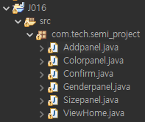
신재환 SEMIPROJECT
ViewHome : 메인화면의 구성되는 클래스
Confirm : 메인화면에서 확인 버튼을 누르면 나오는 창의 클래스
Addpanel : 확인 버튼에서 추가 버튼을 누르면 나오는 창의 클래스
Colorpanel : 색상을 고르는 체크박스 클래스
Genderpanel : 성별을 고르는 체크박스 클래스
Sizepanel : 사이즈를 고르는 체크박스 클래스

Slide 6
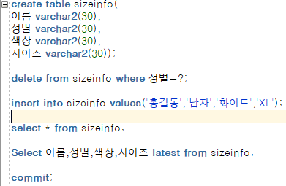
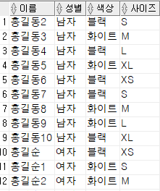
신재환 SEMIPROJECT SQL Query
사용된 SQL Query
테이블

Slide 7
신재환 SEMIPROJECT에 사용된 기능 설명

Slide 8
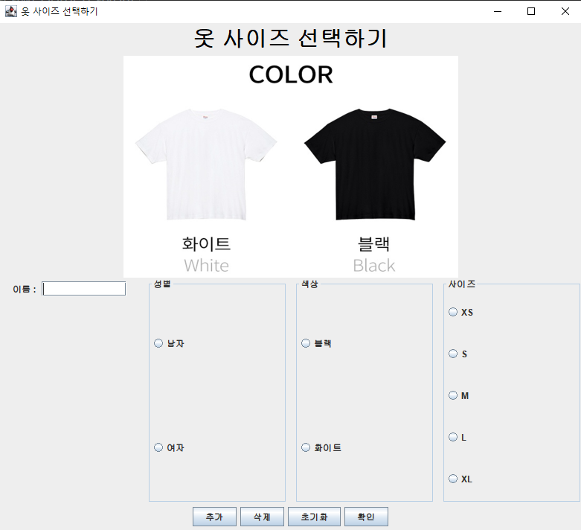
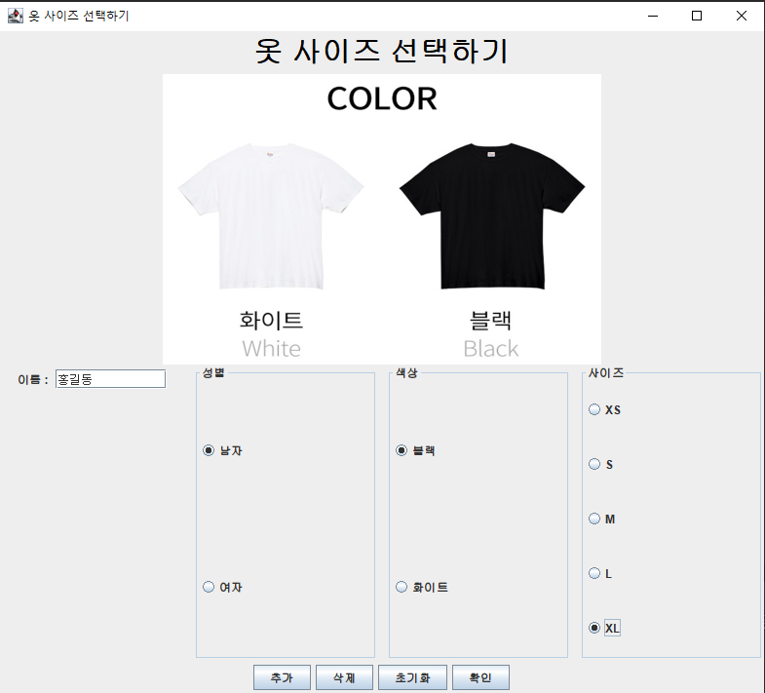
신재환 SEMIPROJECT
메인 화면
값 입력하기

Slide 9
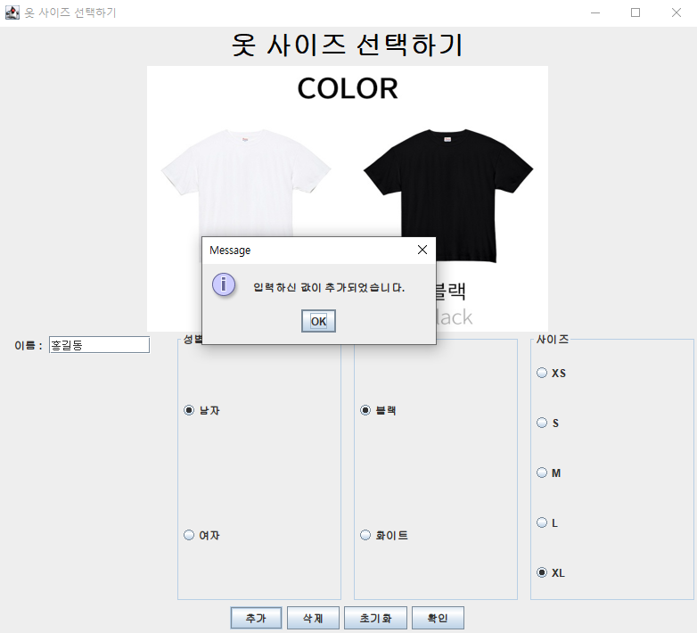
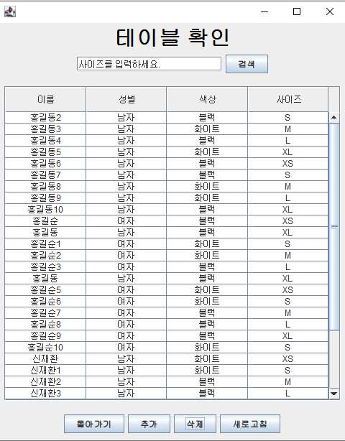
신재환 SEMIPROJECT
값 입력 후 추가버튼을 누르면 추가 되었다는
메시지 박스가 나온다.
추가를 하고 확인 버튼을 누르면
오라클의 테이블에 입력된 값이 보인다.

Slide 10
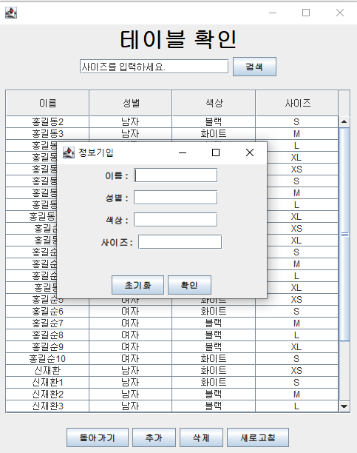
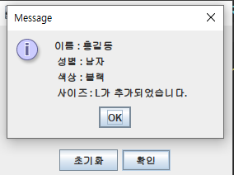
신재환 SEMIPROJECT
값을 입력하고 확인버튼이나 Enter키를 누르면 값이 추가되었다는 창이 뜬다.
추가 버튼을 누르면 다시 정보를 입력할 수 있는 창이 나오고 텍스트필드로 값을 기입해 확인버튼을 누르거나 입력 후 사이즈 텍스트필드에서 Enter키를 입력하면 테이블에 값을 추가한다.

Slide 11
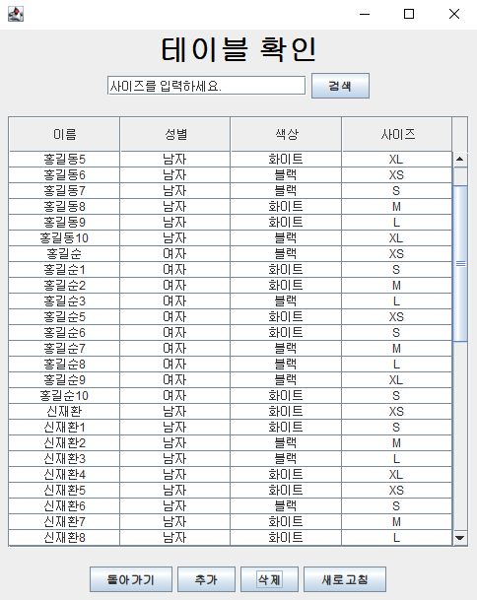
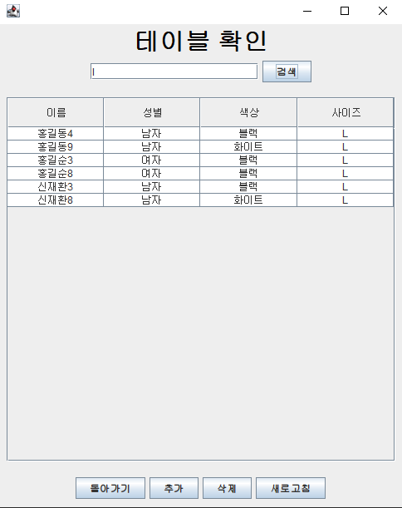
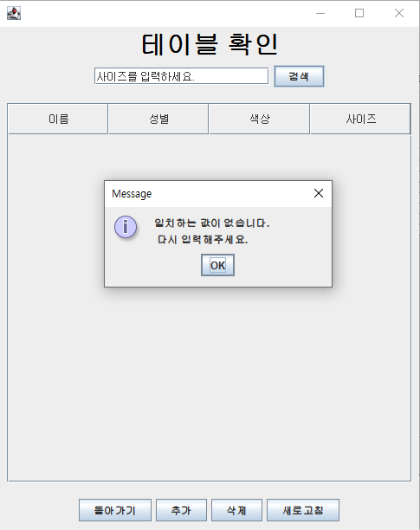
신재환 SEMIPROJECT
텍스트 필드에 사이즈를 소문자,대문자로 입력 후 엔터키를 누르거나 검색 버튼을 누르면 사이즈에 해당하는 열이 출력이 된다.
소문자 l 검색시 나오는 값
일치하지 않는 값을 검색했을 경우
경고창이 뜬다.

Slide 12
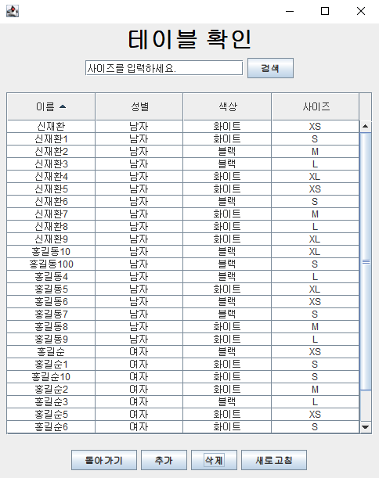
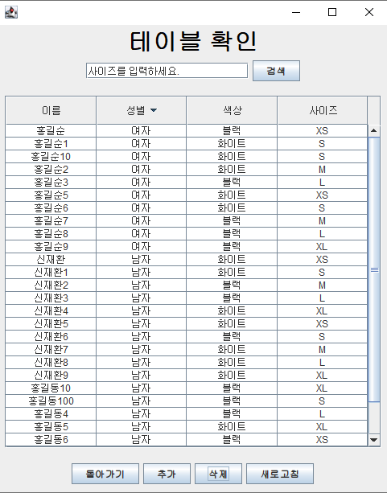
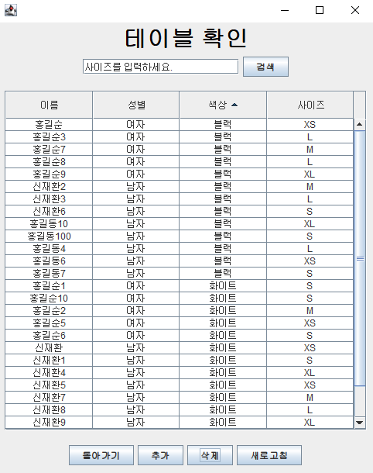
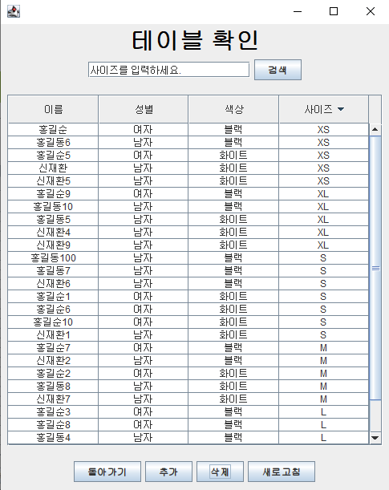
신재환 SEMIPROJECT
Jtable의 헤더 값과 열 값을 중앙에 정렬
Jtable의 헤더 값의 크기를 조절
Jtable의 스크롤 바 구현
Jtable의 열 값을 오름차순, 내림차순 정렬

Slide 13
신재환 SEMIPROJECT
값을 입력 후 초기화 버튼을 누르면
텍스트 필드와 체크 박스의 값이 빈 칸이 된다.

Slide 14
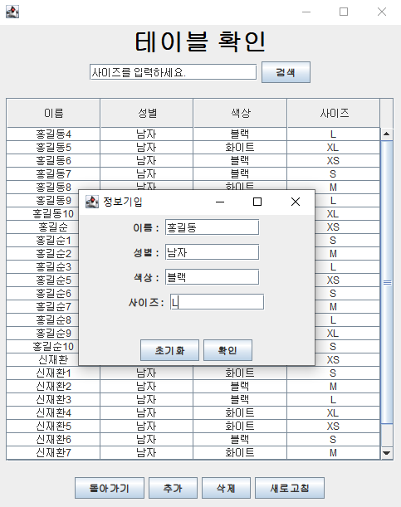
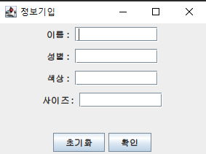
신재환 SEMIPROJECT
4개의 텍스트 필드가 모두 빈칸이 된다.
마찬가지로 추가 버튼 누른 뒤 입력 값을 입력하고 초기화 버튼을 누르면

Slide 15
신재환 SEMIPROJECT 하면서 느낀 점
  프로젝트를 하면서 내가 직접 디자인을 생각하고 그것을 그대로 구현해내고
  초안보다 만들면서 이 기능을 넣어볼까? 하면서 구글링 하면서 이것저것 코딩을
  직접해서 기능이 될 때 되게 재밌었다. 내가 생각한 기능을 구현하는데 5시간도
  걸린 적이 있었지만 그것이 될 때는 상당한 성취감을 느낄 수 있었다.
  아직 많이 부족하고 아는 게 많이 없지만 하다 보니 욕심이 생겨
  기능을 더 구현하고 싶었고 100% 만족하는 결과물은 아니지만 나중엔 더
  좋은 결과물을 만들어 낼 수 있을 것 같다.

